Slide 1
Программа визуализация поверхностей функций от двух переменных
Презентация к курсовому проекту
Студент: Керимов Ахмед Шахович, ИУ7-54Б
Руководитель: Строганов Юрий Владимирович

Slide 2
Постановка задачи
Цель — разработка программы визуализации поверхностей, заданных функциями от двух переменных.
Задачи:
изучение и анализ существующих алгоритмов компьютерной графики, которые используются для создания реалистичной модели взаимно перекрывающихся объектов, и выбор наиболее подходящих для решения поставленной задачи;
проектирование архитектуры программы и ее интерфейса;
реализация выбранных алгоритмов и структур данных;
проведение исследования на основе разработанной программы.

Slide 3
Сравнительный анализ алгоритмов удаления невидимых граней
 | Алгоритм Робертса | Алгоритм Варнока | Алгоритм Z-буфера | Алгоритм трассировки лучей
Использование рекурсивных вызовов | - | + | - | +
Зависимость трудоемкости от числа объектов (N) |  | N, но зависит от положения объектов | N | N, но зависит от модели освещения
Сложность реализации | Средняя | Низкая | Низкая | Средняя
Распространенность в современном ПО | Низкая | Низкая | Широкая | Широкая

Slide 4
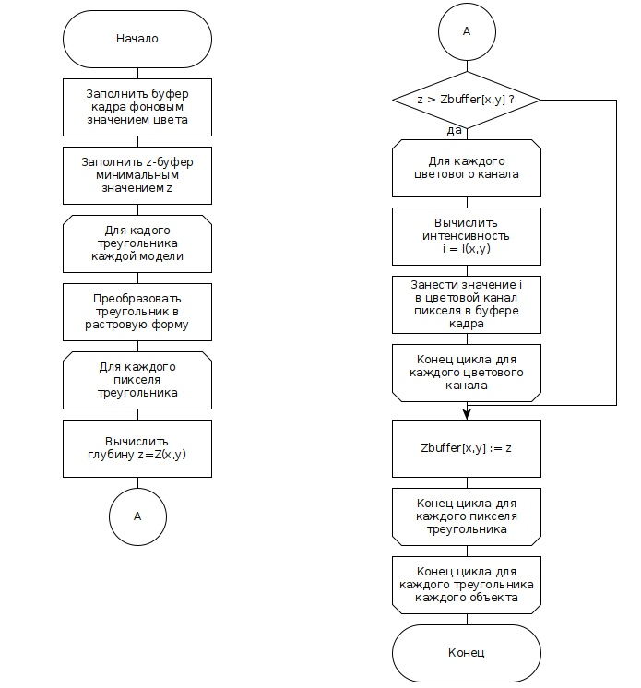
Алгоритм работы программы

Slide 5
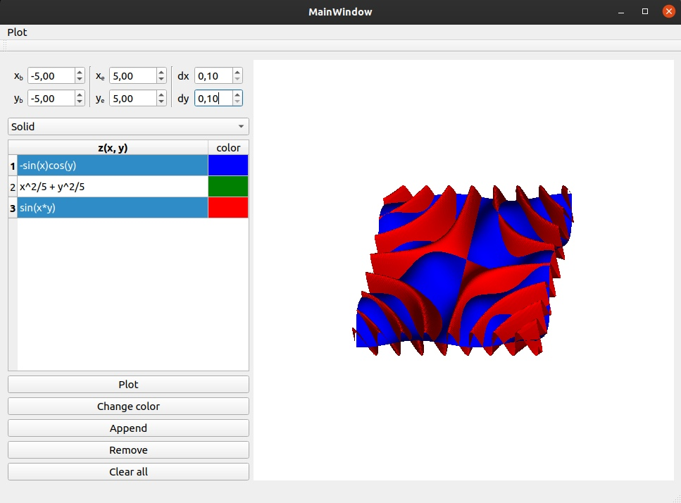
Пример работы программы

Slide 6
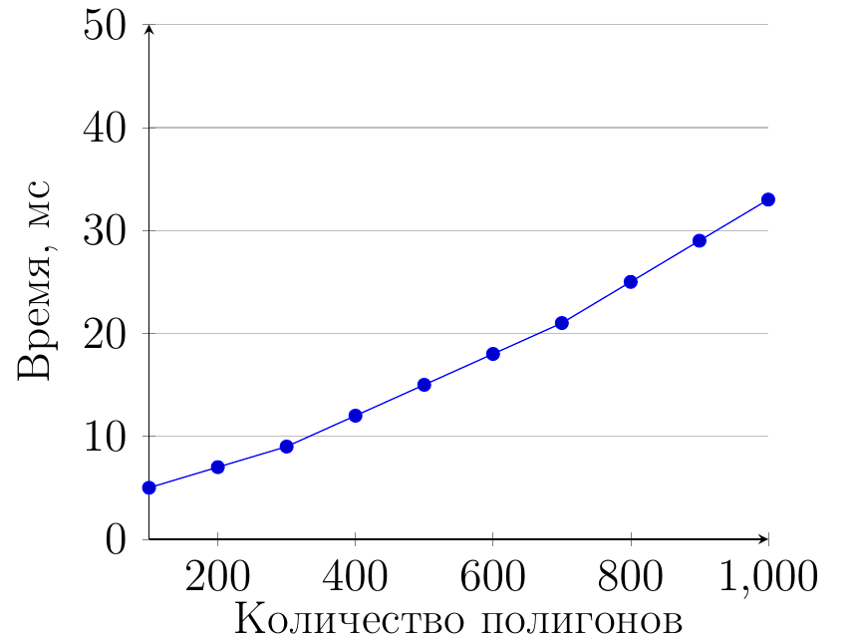
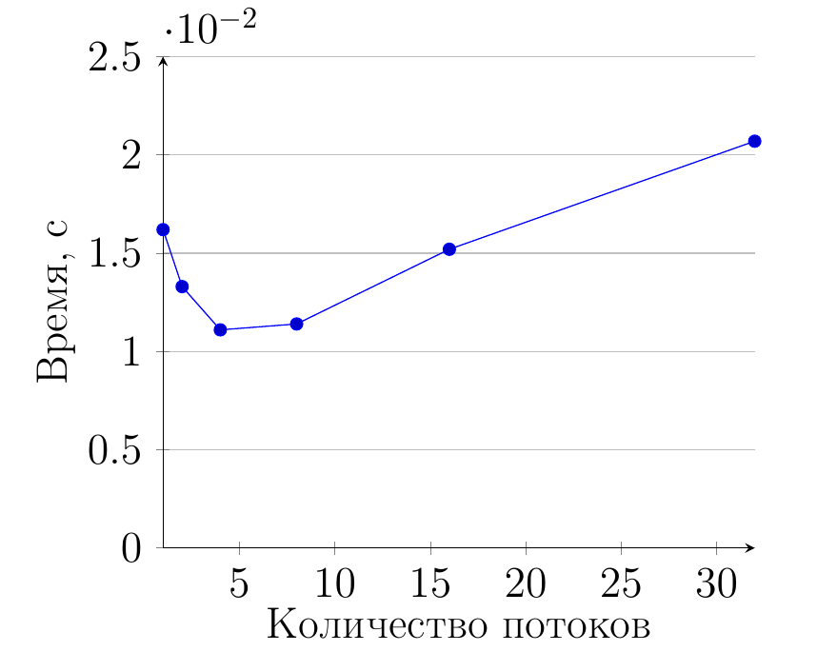
Результаты экспериментальных исследований
Зависимость времени генерации изображения от количества полигонов, аппроксимирующих поверхности функций
Зависимость времени генерации изображения от количества потоков

Slide 7
Выбор языка программирования, технологий и среды разработки
Технология ООП
Язык программирования С++
Фреймворк Qt для реализации графического интерфейса

Slide 8
Заключение
Был разработан программный продукт, позволяющий визуализировать поверхности функций от двух переменных.
Рассмотрены, проанализированы и реализованы основные алгоритмы построения реалистичного трехмерного изображения.
Спроектирован пользовательский интерфейс, предоставляющий возможности настройки визуальных характеристик поверхностей и положения камеры.
Проведены и проанализированы экспериментальные исследования временных характеристик разработанного программного продукта.

